Slide 1



Bài 1:
Dãy Hoàng Liên Sơn

Slide 2
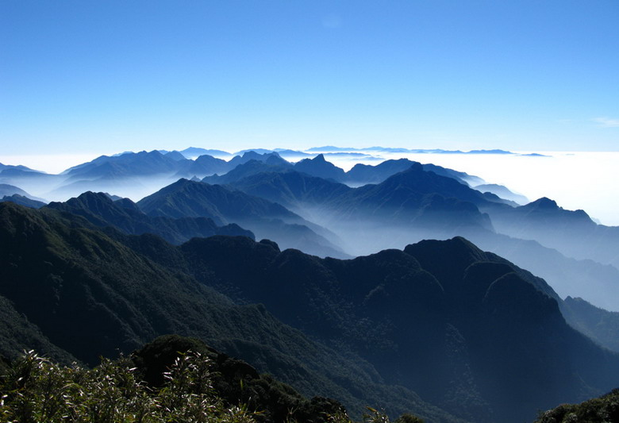

Slide 3
Dãy Hoàng Liên Sơn
1. Hoàng Liên Sơn-dãy núi cao và đồ sộ nhất Việt Nam
2. Đỉnh Phan-xi-păng- “Nóc nhà” của Tổ Quốc
3. Khí hậu ở những nơi cao lạnh quanh năm.

Slide 4
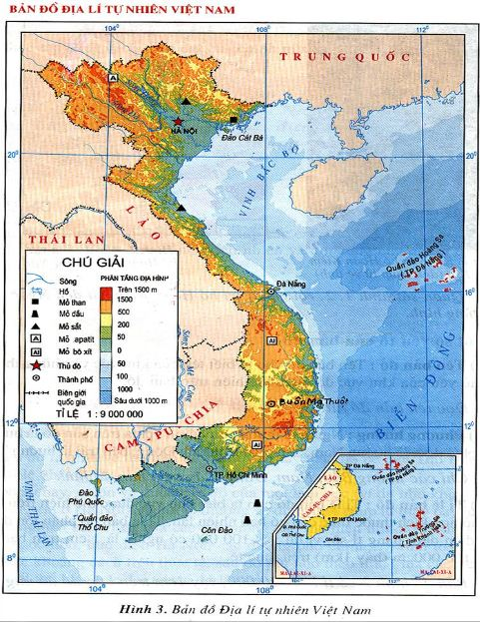

Slide 5
DÃY NÚI HOÀNG LIÊN SƠN

Slide 6
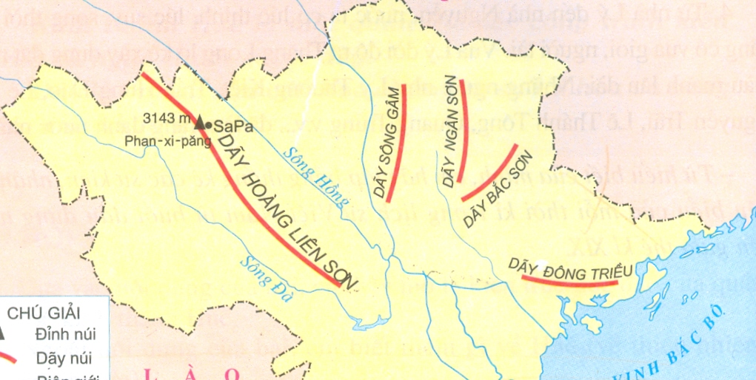
1. Hoàng Liên Sơn-dãy núi cao và đồ sộ nhất Việt Nam
1)Kể tên các dãy núi chính ở phía bắc nước ta, trong những dãy núi đó, dãy núi nào dài nhất?

Slide 7
Dãy núi sông Gâm
Dãy núi Ngân Sơn
Dãy núi Bắc Sơn
Dãy núi Hoàng Liên Sơn
Dãy núi Đông Triều
Dãy núi Hoàng Liên Sơn dài nhất

Slide 8
Hình 1. Lược đồ các dãy núi chính ở Bắc Bộ
Dãy núi Hoàng Liên Sơn nằm giữa sông Hồng và sông Đà
2)Dãy Hoàng Liên Sơn nằm ở phía nào của sông Hồng và sông Đà?

Slide 9
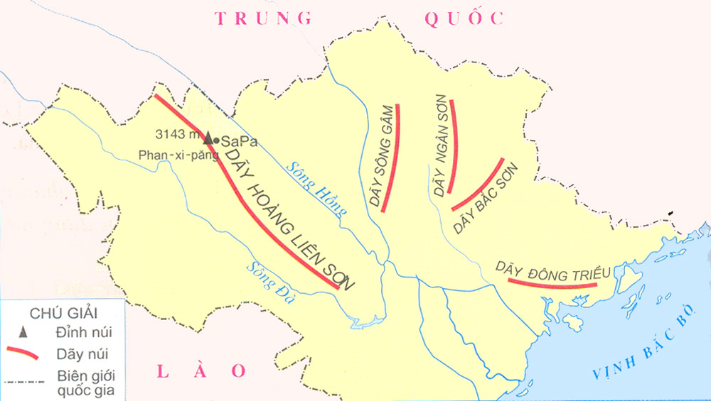
Sông Hồng
Sông Đà

Slide 10
Hình 1. Lược đồ các dãy núi chính ở Bắc Bộ
3)Dãy núi Hoàng Liên Sơn dài bao nhiêu km? Rộng bao nhiêu km?
Dãy Hoàng Liên Sơn dài khoảng 180km và trải rộng gần 30km.

Slide 11
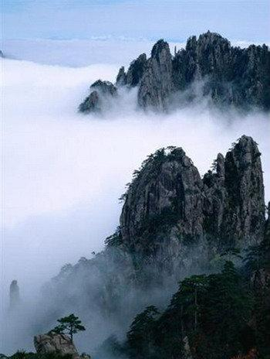
Dãy Hoàng Liên Sơn

Slide 12
4) Đỉnh núi, sườn và thung lũng ở dãy núi Hoàng Liên Sơn như thế nào?
Đỉnh nhọn, sườn núi rất dốc, thung lũng thường hẹp và sâu.

Slide 13
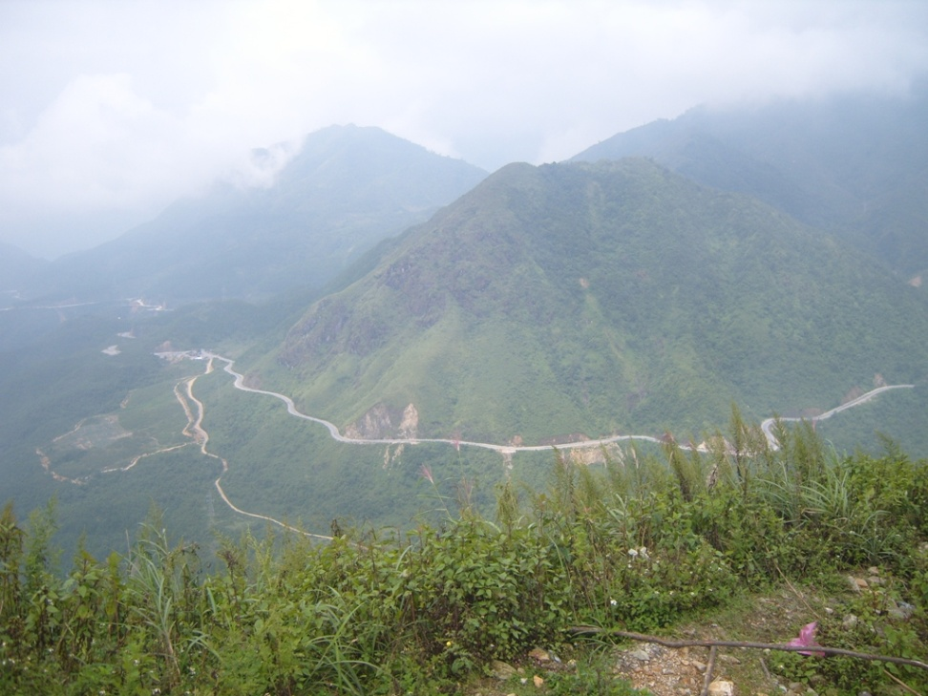
Sơ đồ thể hiện đặc điểm của dãy Hoàng Liên Sơn.
Dãy Hoàng Liên Sơn
Dãy Hoàng Liên Sơn
Dãy Hoàng Liên Sơn

Slide 14
Dựa vào tranh ảnh, lược đồ, sách giáo khoa và vốn hiểu biết của em hãy mô tả lại vị trí và đặc điểm của dãy núi Hoàng Liên Sơn.

Slide 15
Vị trí:
Chiều dài:
Hoàng Liên Sơn
Chiều rộng:
Độ cao:
Đỉnh:
Sườn:
Thung lũng:

Slide 16
ở phía Bắc nước ta, giữa sông Hồng và sông Đà.
Vị trí:
Hoàng Liên Sơn
180 km.
Chiều dài:
Chiều rộng:
Gần 30 km.

Slide 17
Độ cao:
Dãy núi cao và đồ sộ nhất Việt Nam.
Hoàng Liên Sơn
Đỉnh:
Có nhiều đỉnh nhọn.
Sườn:
Rất dốc.
Thung lũng:
Thường hẹp và sâu

Slide 18

2. Đỉnh Phan-xi-păng- “Nóc nhà” của Tổ Quốc
Hình 2. Đỉnh Phan-xi-păng

Slide 19
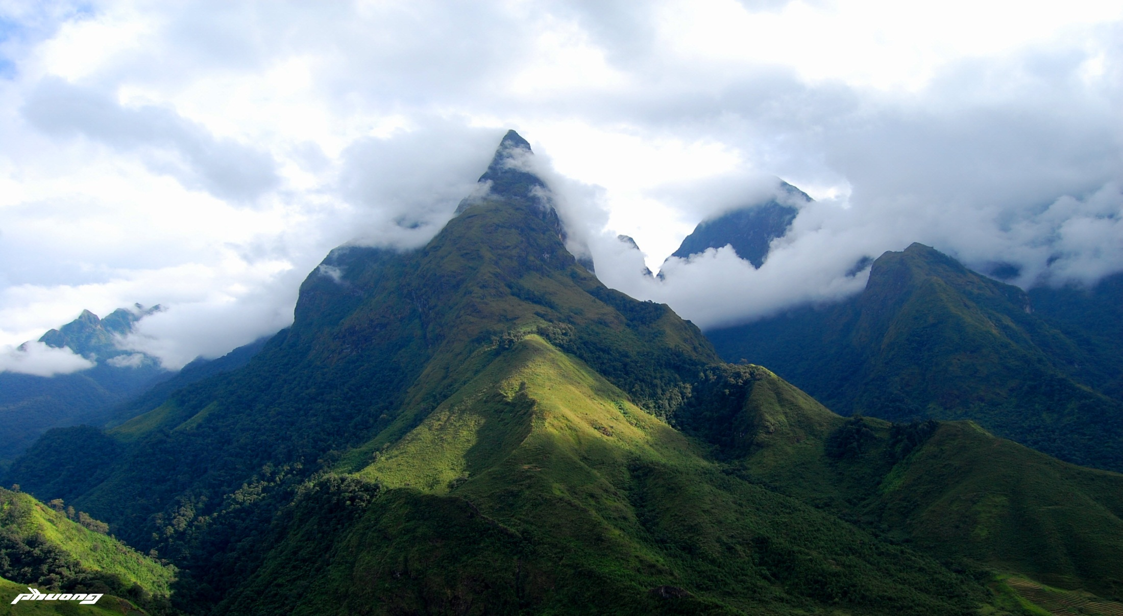

Slide 20
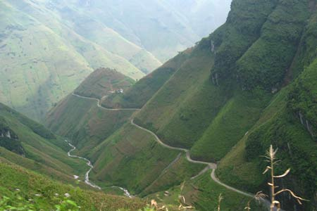

Slide 21
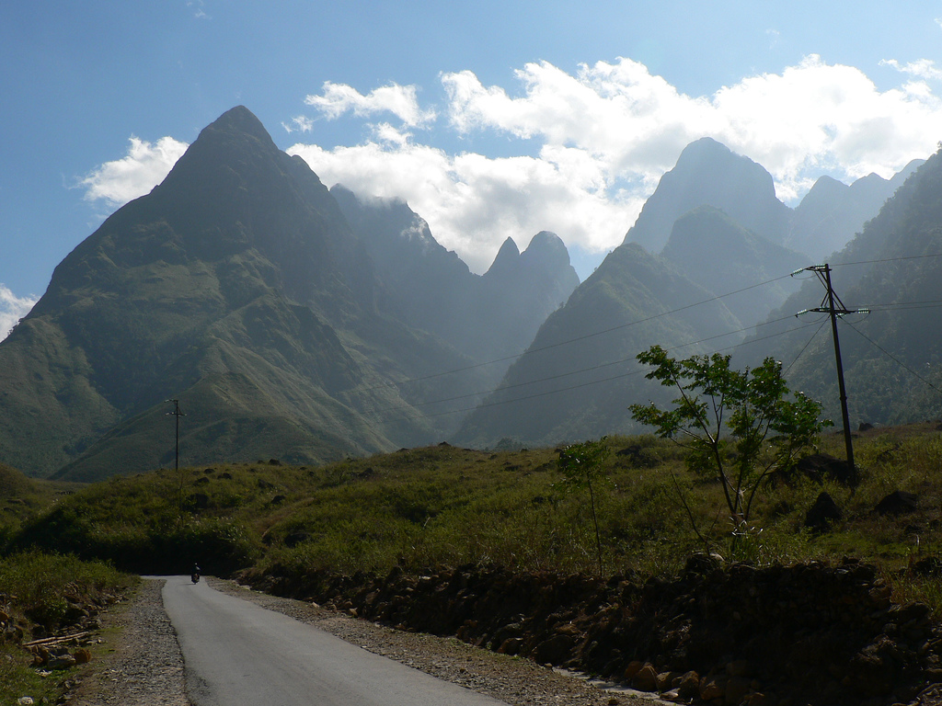

Slide 22
Chỉ đỉnh núi Phan-xi-păng trên hình 1 và cho biết độ cao của nó?
Đỉnh núi Phan-xi-păng cao 3143m

Slide 23
Tại sao đỉnh núi Phan-xi-păng được gọi là “nóc nhà” của Tổ quốc?
Vì đây là đỉnh núi cao nhất nước ta.

Slide 24
Em hãy quan sát hình 2 SGK và mô tả đỉnh núi Phan-xi-păng.
Đỉnh núi Phan-xi-păng là đỉnh núi cao nhất nước ta được coi là “nóc nhà” của Tổ Quốc. Đỉnh núi này nhọn, xung quanh thường có mây che phủ.

Slide 25

Đỉnh Phan – xi – păng

Slide 26
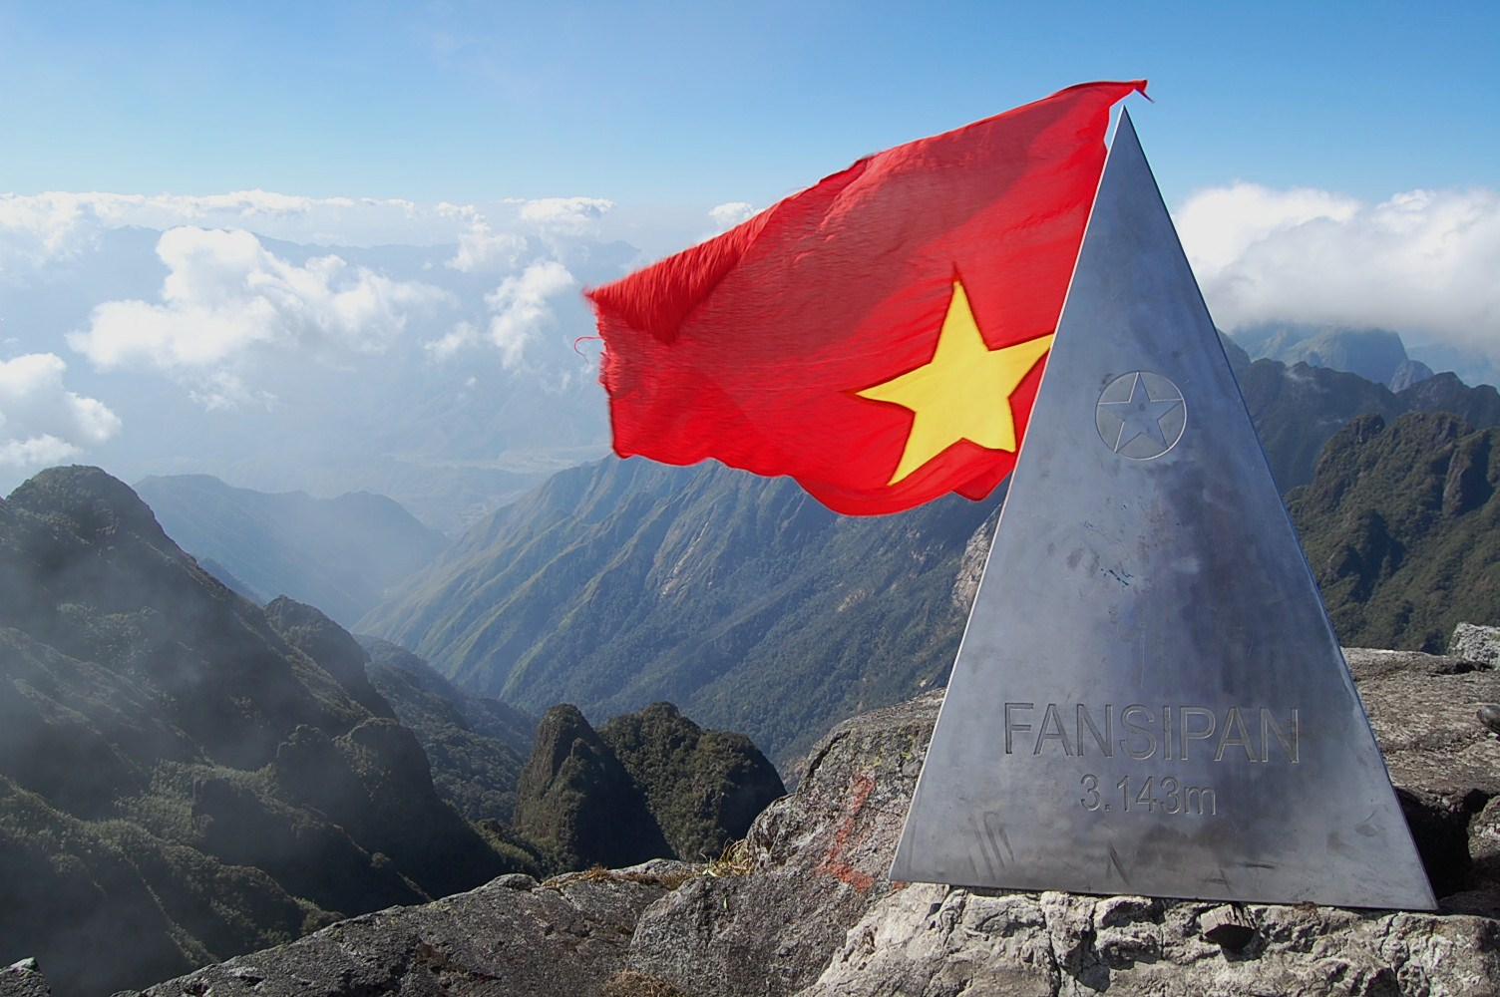
“nóc nhà” của Tổ Quốc

Slide 27
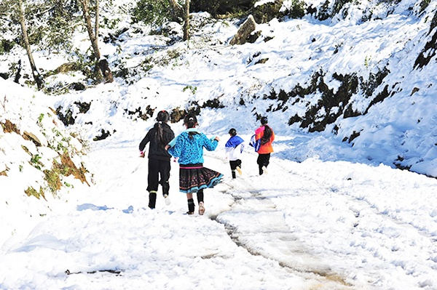
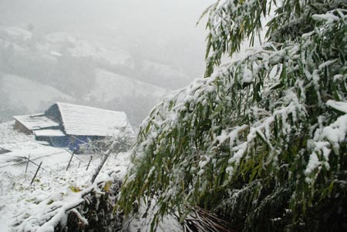

Slide 28
3. Khí hậu ở những nơi cao lạnh quanh năm.
Đọc kênh chữ mục 2 SGK và trả lời câu hỏi sau:
Những nơi cao của Hoàng Liên Sơn có khí hậu như thế nào?

Slide 29
Những nơi cao của Hoàng Liên Sơn có khí hậu lạnh quanh năm, nhất là vào những tháng mùa đông, đôi khi có tuyết rơi.
Từ độ cao 2000m đến 2500m thường mưa nhiều,rất lạnh.Từ độ cao 2500m trở lên, khí hậu càng lạnh hơn, gió thổi mạnh.

Slide 30
Sapa
Quan sát hình 1 chỉ vị trí của Sapa.
Dựa vào bảng số liệu sau, em hãy nhận xét về nhiệt độ của Sapa vào tháng 1 và tháng 7.

Slide 31
Bảng số liệu về nhiệt độ trung bình ở Sapa.
Địa điểm | Nhiệt độ (⁰C)
 | Tháng 1 | Tháng 7
Sapa (1570m) | 9 | 20

Slide 32
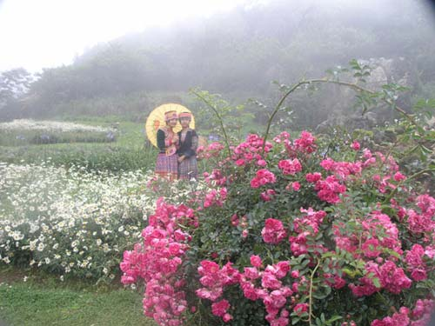
Sapa có khí hậu mát mẻ, phong cảnh đẹp nên đã trở thành nơi du lịch, nghỉ mát lí tưởng của vùng núi phía bắc

Slide 33
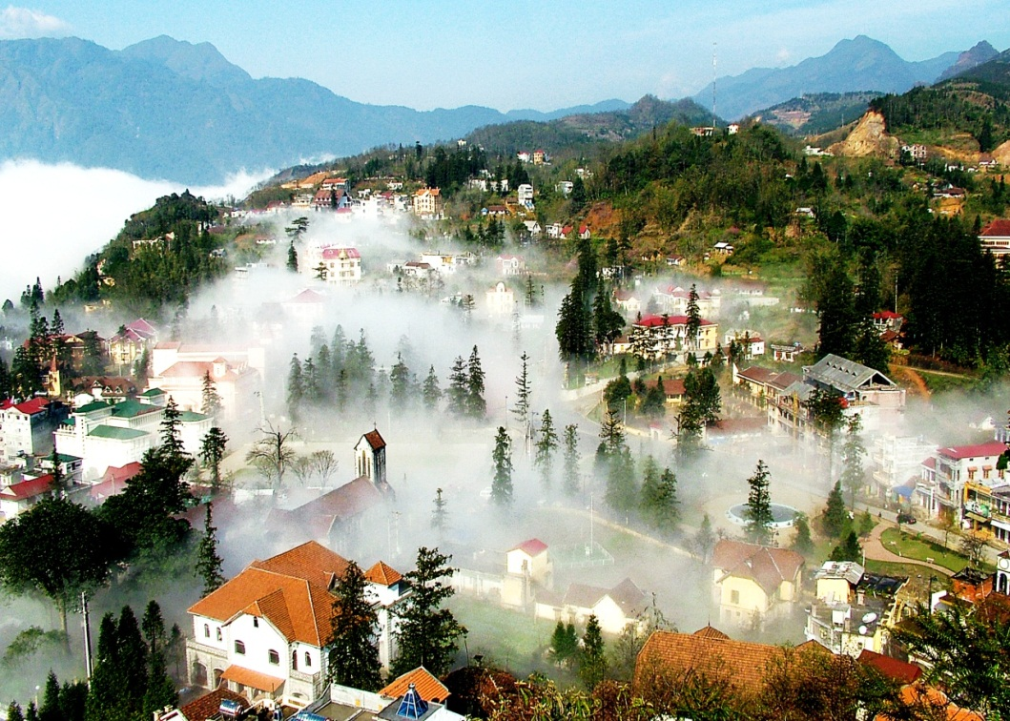
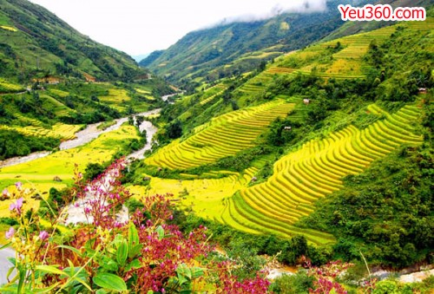
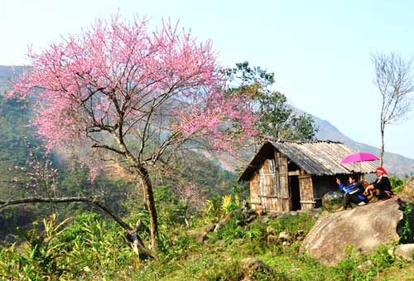

Slide 34
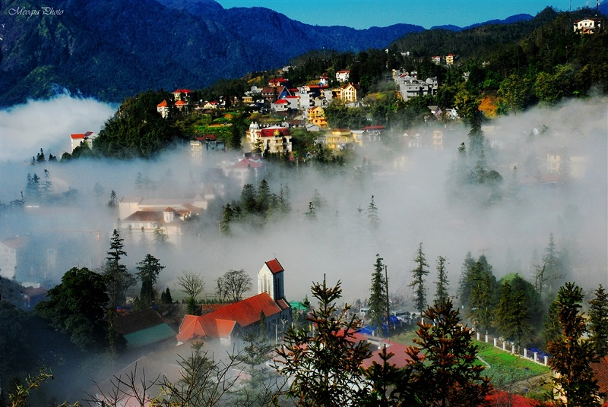

Slide 35
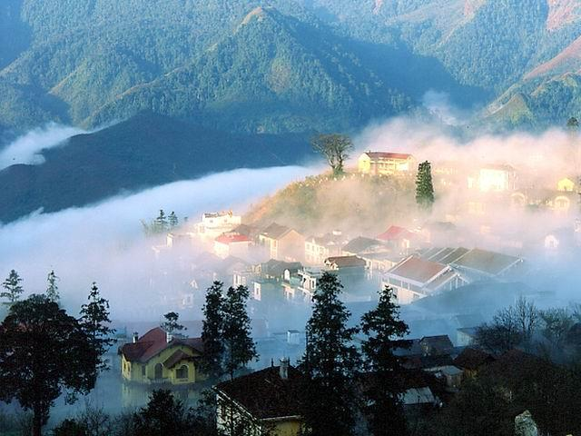

Slide 36
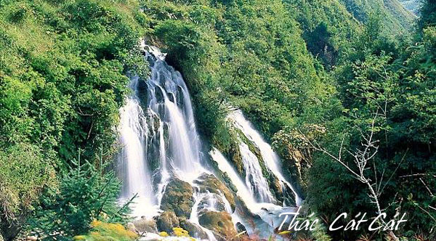

Slide 37
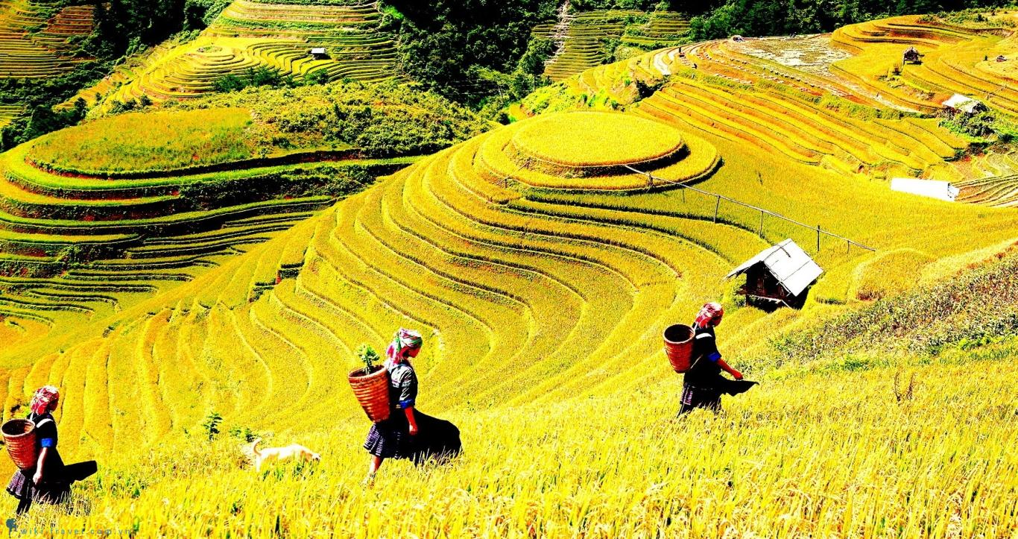

Slide 38
Ai nhanh! Ai đúng!
Bạn hãy tìm từ ngữ thích hợp điền vào chỗ trống cho hoàn chỉnh nội dung sau:

Slide 39
Dãy Hoàng Liên Sơn nằm giữa
sông ……….... và sông ……...
Đây là dãy núi ……, ………...nhất
nước ta, có nhiều đỉnh………,
sườn ………, thung lũng
………và.…… Khí hậu ở những
nơi cao ……… quanh năm.
Hồng
Đà
cao
đồ sộ
nhọn
dốc
hẹp
sâu
lạnh

